Slide 1
以javascrpit實作基於 網格法模擬之流體運動
111612019陳昶亨

Slide 2
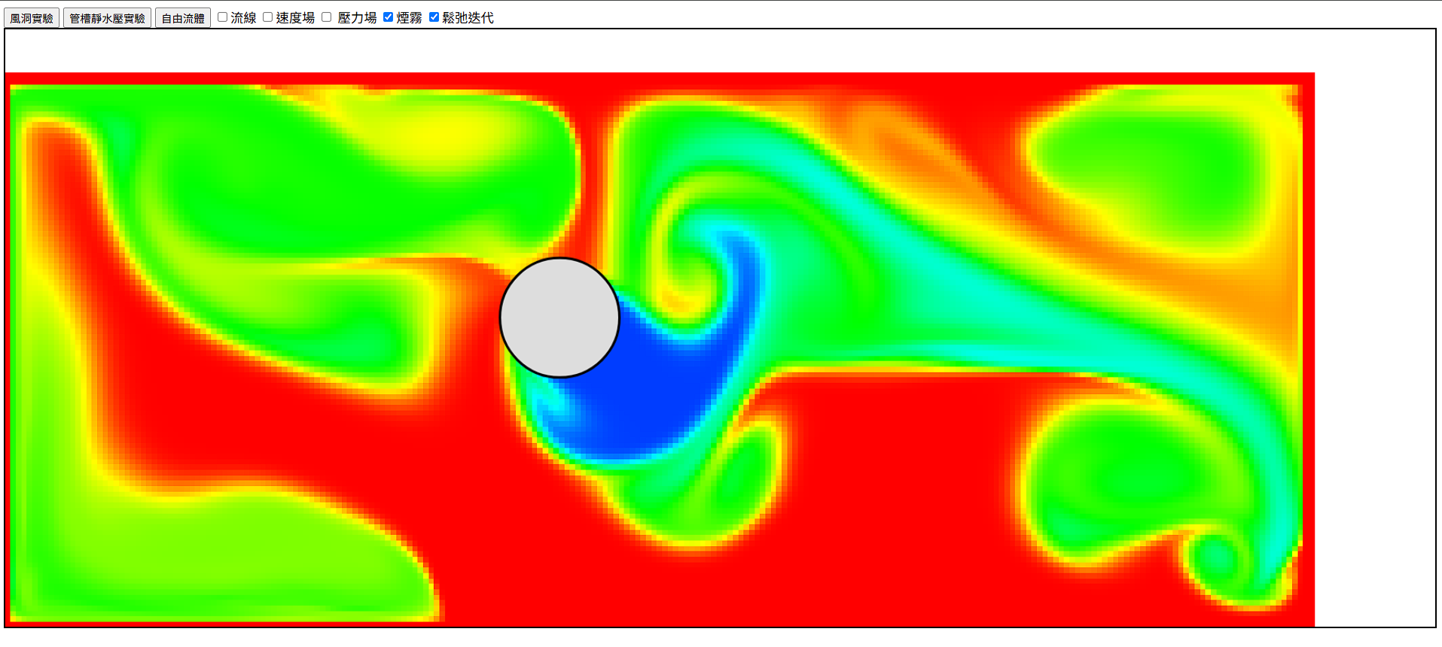
程式功能
三種不同的流體模擬
風洞流場模擬
靜水壓模擬
自由流體
功能
提供可移動障礙物(圓柱)
不同視覺模式
簡易鬆弛迭帶法(successive over-relaxation )
M鍵單步模擬 / p鍵開始暫停

Slide 3

包含檔案
myjavascript.js模擬程式
Stmiulate.html Html 網站架構

Slide 4
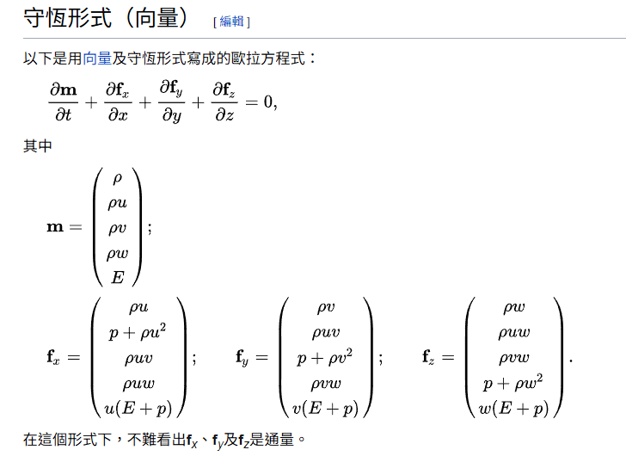


程式原理 歐拉方程式 與 數學方法
1.數學方法與物件
>> Fluid MathUtils
2.動畫實現(UI)
>>canvasManager Renderer (mycanvas canvas2d)
3.場景管理
>>
SenceManager ObstacleManager InteractionManager
4.Main()
時間變化 對流加速 外力
https://zh.wikipedia.org/zh-tw/歐拉方程式_(流體力學)

Slide 5
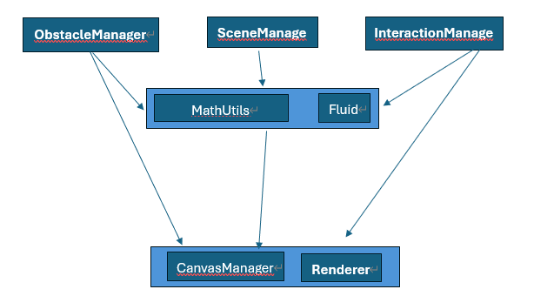
程式架構

Slide 6
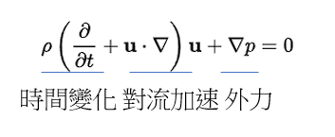
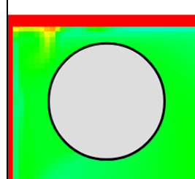


Fluid
$$∇⋅u=0$$
extrapolate(): 將流體域內的速度值擴展到緊鄰的邊界單元，以維持邊界速度的連續性.(邊界處理)
vAdvect(dt): 執行速度場 (u, v) 的對流步驟，將速度值沿著反向的速度軌跡進行傳輸
solveIncompressibableflow():迭代速度使質量守恆
smokeAdvect(dt): 執行煙霧/標記物場 (m) 的對流步驟
simulate(dt, G, iterator): 執行流體模擬的一個完整時間步長

Slide 7
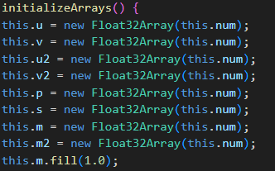

網格數據是以Float32Array()儲存
$$∇⋅u=0$$
Vadvect (dt)
U,V,
(m,p
S)
simulate(dt, G, iterator)
U,V,
solveIncompressibableflow()
Gravityforce(dt, gravity) 處理重力
avgU(I, j) 水平方向變化量簡化canvas/計算
avgV(i, j) 垂直方向變化量
extrapolate() 處理邊界處理(平滑邊界數值)
Smokeadvect (dt)

Slide 8
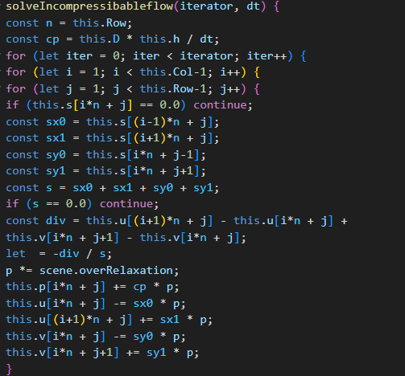
solveIncompressibableflow(iterator, dt)
$$∇⋅u=0$$
U_field(Y方向)
S_field
sd
c
V_field(X方向)
sa
sb
a
b
sc
d
(1表示可以流動,0表示邊界或固體)
sa*a-sb*b+sc*c-sd*d=div
Δp = -div /( sa+sb+sc+sd)
P = P + Δp
Δv = cp * p * overralexing factor
v = v+ Δv
重複…N次

Slide 9

Vadvect()
對流處理
$$s_{t−1}=s_{t}−v(s) dt$$
U,V
unkown
在x y, y方向速度u 根據 u,v 向量追溯一段時間 dt，找到回溯位置。
在回溯位置上以插值方式取舊速度場的值，用以更新現在位置。
U(t-1),V(t-1)

Slide 10
動畫實作Renderer.draw()
canvasManager.clear()清空 Canvas畫布
根據場景設定 sceneManger()呼叫相應的方法來繪製流體場
Render.FluidField() 方法根據模擬數據計算每個像素的顏色[r,g,b]
canvasManager.putImageData() Canvas 畫布輸出

Slide 11
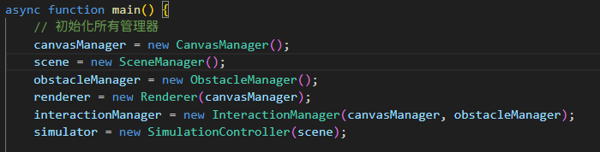
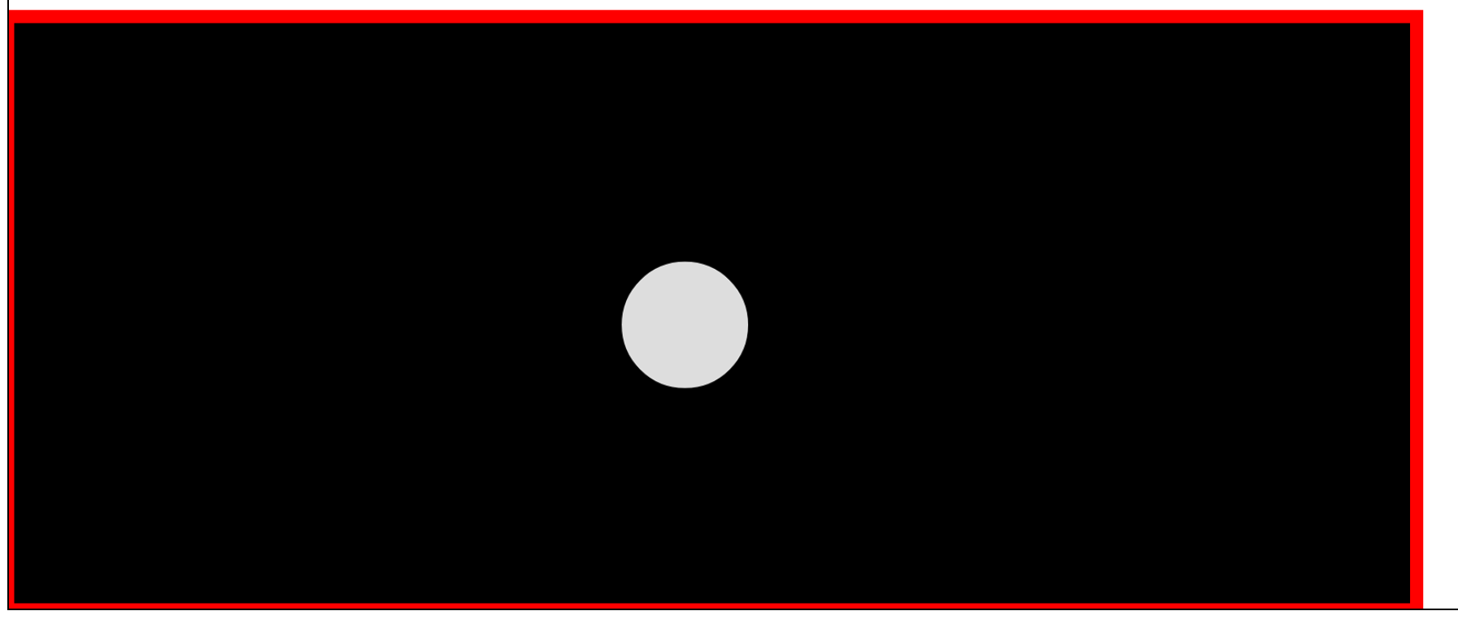
Bugs&feedback
初始畫面無法使用
>> senceManager () 調用 可能因為構造初始條件時會有不足條件導致運算出錯,
後續在加上速度場流線功能實作
不同場景的選項開關調整

Slide 13
Ref
Coding Challenge 132: Fluid Simulation https://www.youtube.com/watch?v=alhpH6ECFvQ&ab_channel=TheCodingTrain
17 - How to write an Eulerian fluid simulator with 200 lines of code https://www.youtube.com/watch?v=iKAVRgIrUOU&ab_channel=TenMinutePhysics
计算流体力学 Computational Fluid Dynamics https://github.com/hangsz/CFD-Study

